Slide 1
组合体表达
1.组合体的组合方式
2.画组合体三视图的方法
3.组合体三视图的尺寸标注
4.组合体三视图的看图方法
5.形体构思基础

Slide 2
1. 组合体的组合形式
组合体——是由若干基本几何体按一定方式组合而成的立体
是对工程物体形状特征抽象化的形体模型
套筒
支撑板
肋板
底板

Slide 3
1.1 组合体的组合方式
叠加型组合体
切割型组合体

Slide 4
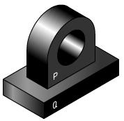
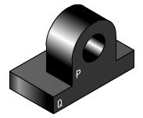
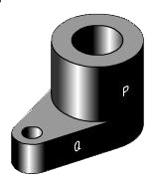
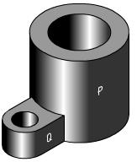
1.2 形体表面相对位置关系
相接不平齐
相接平齐
相切
相交

Slide 5
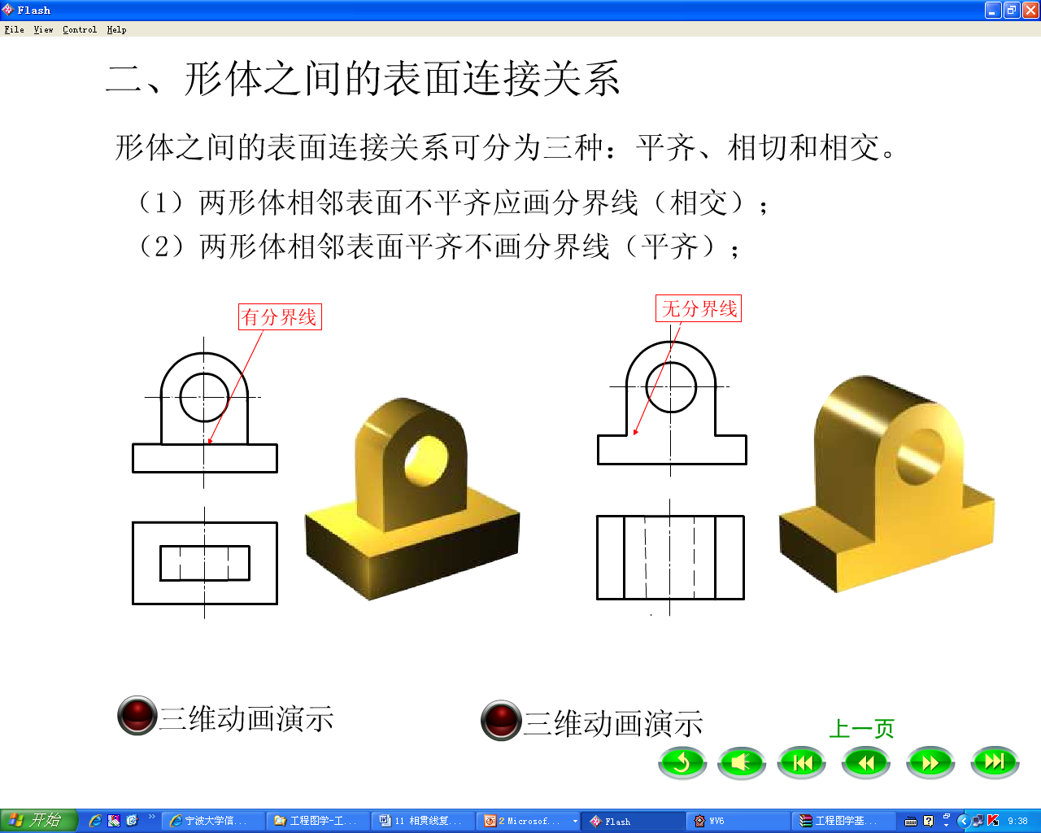
相接平齐——形体间无分界线
相接不平齐——形体间有分界线

Slide 6
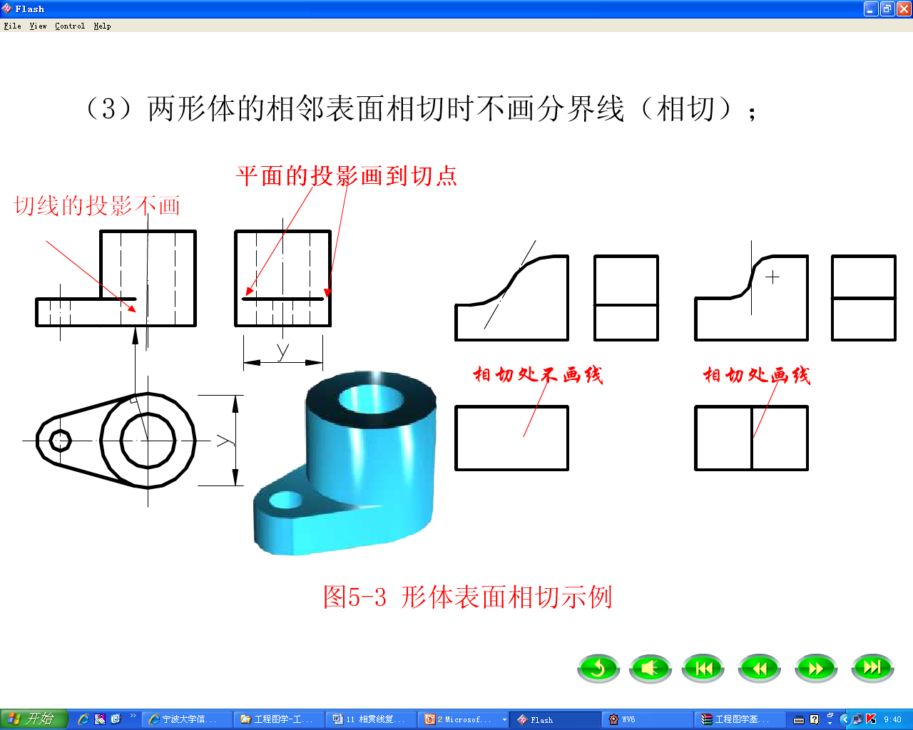
相切——形体间无切线投影

Slide 8
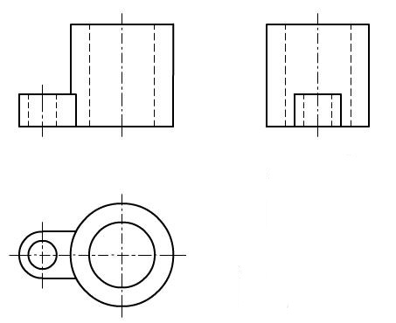
相交——形体间须有交线投影

Slide 9
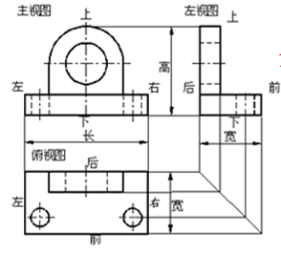
2.画组合体三视图的方法
2.1 三视图
——是组合体的三面投影
正面投影
侧面投影
三等关系
主俯视图长对正
俯左视图宽相等
主左视图高平齐
水平投影
方位关系
主俯视图分左右
俯左视图辩前后
主左视图认上下

Slide 10
2.2 组合体三视图画法
形体分析法——根据组合体的形状特点，将其分解成若干基本形体，分析各基本形体之间的相对位置关系和表面连接关系.
(1)形体分析
套筒
支撑板
肋板
底板

Slide 11
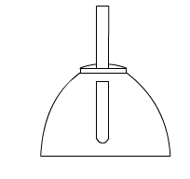
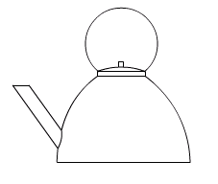
(2)选择主视图
原则：
形体特征原则：
——最能反映组合体形状特征，反映最大信息量的视图。
特征欠佳
特征明显

Slide 12
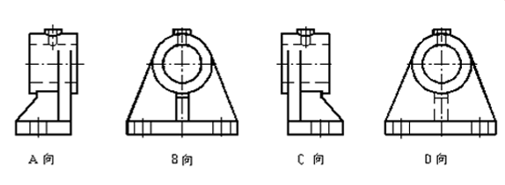
2、视图中少虚线原则：
——使各视图中的虚线尽量少
3、平稳摆放原则：
——使组合体平稳放置在水平向上的位置
D
A
B
C

Slide 13
(3)画三视图
从反映形体特征的视图开始，三个视图对照画。
先整体，后局部。先定位置，后定形状。
●
●
●
●
●
① 画底板
●
●
② 画套筒
③ 画支撑板
④ 画肋板

Slide 14
⑤检查、加深

Slide 15
例题1 画导向块的三视图.
⒈ 形体分析
p
作图时注意分析P面的投影

Slide 16
⒉ 画底稿
p

Slide 17
⒊ 检查、加深

Slide 18
3.1 组合体尺寸标注的基本要求
3.组合体三视图的尺寸标注
正确: 尺寸标注符合国家标准《机械制图》(GB4458.4-84)的规定。
完整: 尺寸标注完整，要能完全确定物体的形状和大小，不遗漏，不重复。
清晰: 尺寸标注合理，编排清晰

Slide 19
3.2 组合体尺寸标注的完整性
定形尺寸——确定组合体各组成部分形状大小的尺寸
定位尺寸——确定各基本形体之间的相对位置尺寸
总体尺寸——组合体的总长、总宽、总高尺寸
11
52
24
40
ø8
R8
44

Slide 20
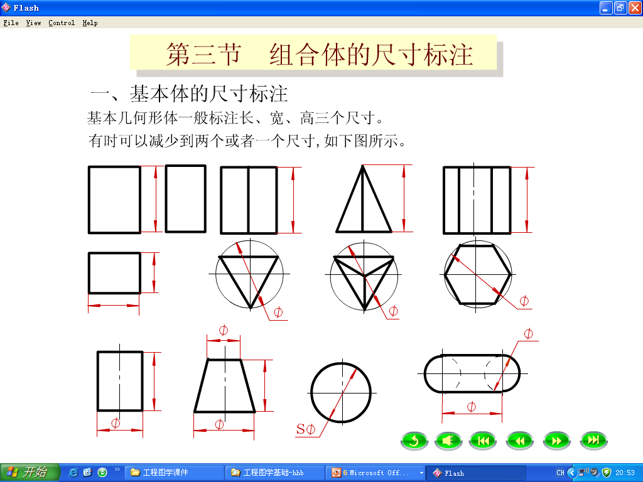
（1）定形尺寸
基本几何体的尺寸标注

Slide 21
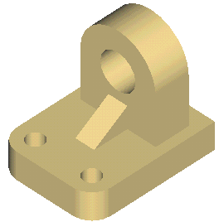
14
R16
11
52
ø18
20
24
40
9
ø8
R8
14
8

Slide 22
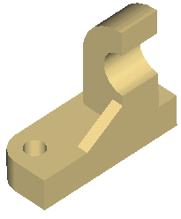
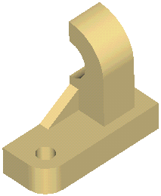
（2）定位尺寸
尺寸基准——标注尺寸的起点
高度方向基准
宽度方向基准
长度方向基准

Slide 23
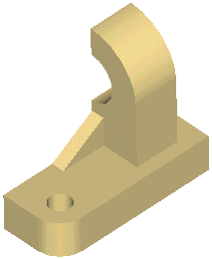
6
31
44
24

Slide 24
（3）总体尺寸
14
R16
ø18
14
9
6
31
11
52
44
总体尺寸
24
40
8
R8
2-ø8

Slide 25
要标注总体尺寸的图例

Slide 26
不直接标注总体尺寸的图例
23

Slide 27
（4）截割体、相贯体的尺寸标注

Slide 28
截交线、相贯线错误的尺寸标注

Slide 29
高度方向基准
例题5 标注组合体尺寸
长度方向基准
宽度方向基准

Slide 30
3.3 组合体尺寸标注须注意问题
(1)尺寸应该标注在反映形体特征的视图上
19
15
6
9
R6
ø6
18
6
12
5
5
R6
18
9
25

Slide 31
(2)同一形体的尺寸应该尽量集中标注

Slide 32
(3)同轴回转体直径应尽量标注在非圆视图上
10
6
4-ø5
ø22
ø12
ø8
ø30

Slide 33
(5) 避免尺寸线和尺寸线或尺寸界线相交
19
15
6
9
R6
ø6
18
6
12
5
5
R6
18
9
25

Slide 34
(6)同一方向上连续标注的几个尺寸应该尽量避免尺寸链封闭
(a)错
(b) 好

Slide 35
作业：：
习题集：P46、P47、P48 、 P64

Slide 36
4.组合体三视图的看图方法
4.1 看图要点
(1)掌握常见组合体的投影

Slide 37


Slide 42
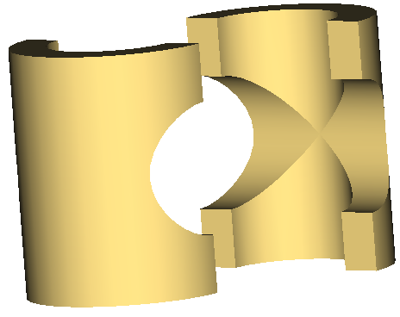

Slide 45


Slide 46
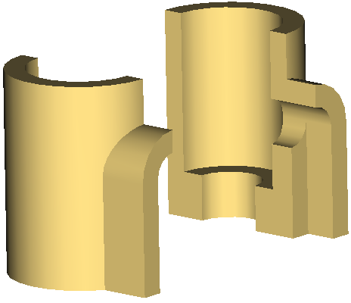

Slide 47
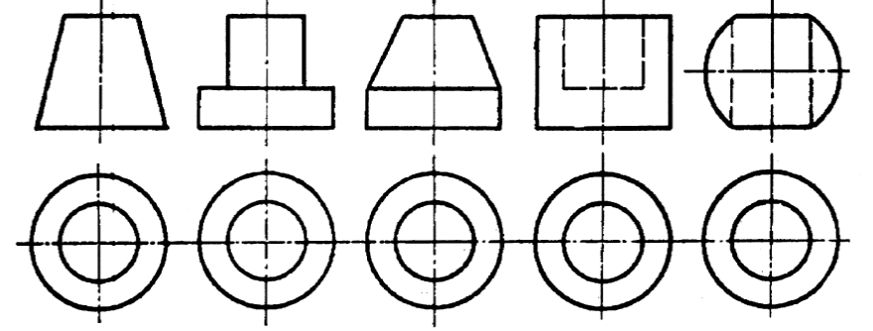
(2)几个视图联系起来看
一个视图不能确定物体的形状和各表面间的相对位置

Slide 49
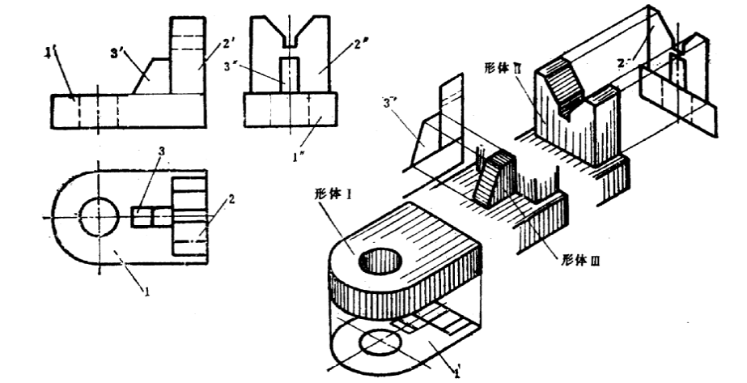
(3)从特征视图想象立体形状
形状特征

Slide 50
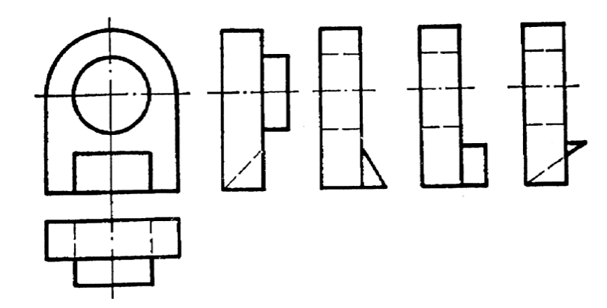
位置特征

Slide 51
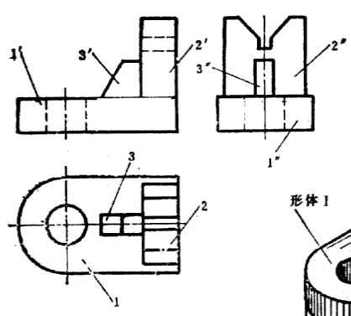
(4)利用“三等”和“方位”关系综合想象
三等关系：
主俯视图长对正
俯左视图宽相等
主左视图高平齐
方位关系：
主俯视图认左右
俯左视图辨前后
主左视图定上下

Slide 52
(4)弄清视图中“图线”的含义
①曲面转向线
②两表面交线
③平面或曲面积聚线
曲面轮廓素线
轴线
交线投影
面的投影

Slide 53
(5)弄清视图中“线框”的含义
锥面
内外柱面
平曲组合
柱、球面
锥、平面
锥面
平面
圆、平面
圆柱孔

Slide 54
(6)正确判断相邻线框间的相对位置
前、中、后面
左、右面
相交面
左、右面
上、下面

Slide 55
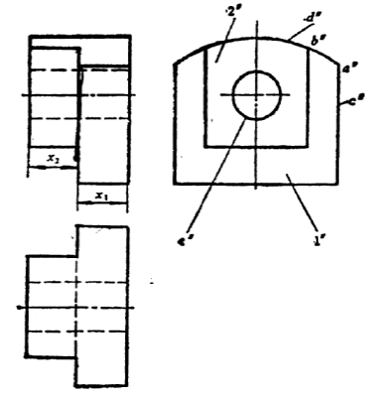
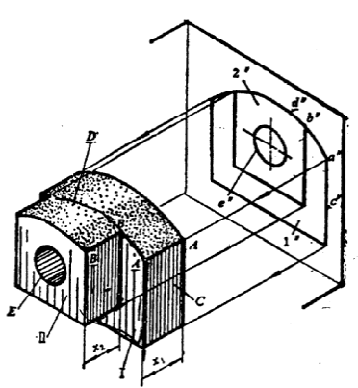
4.2 看三视图方法
(1)拉伸法——将图形沿某一方向拉伸构思形状
分层拉伸：各形体特征线框分层次集中在一个视图上+

Slide 56
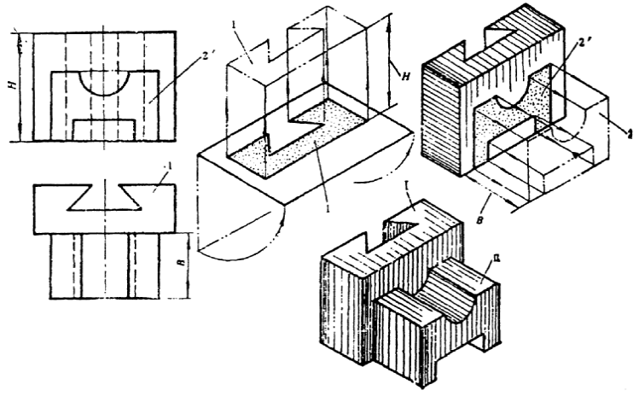
分向拉伸法：各形体特征线框按不同方向进行拉伸

Slide 57
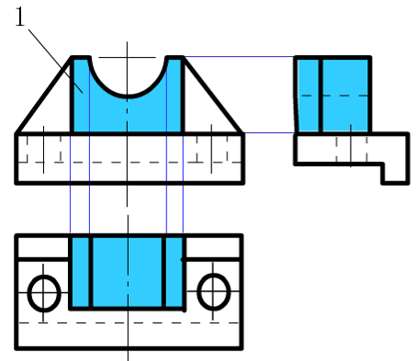
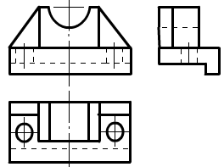
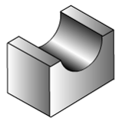
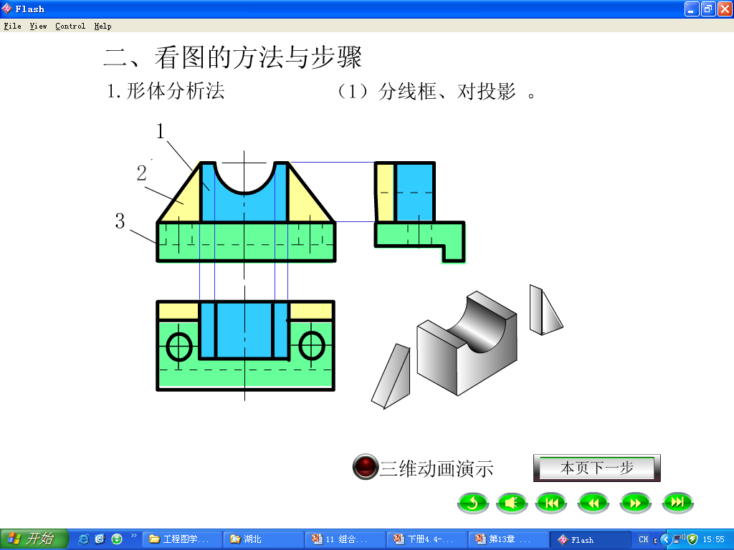
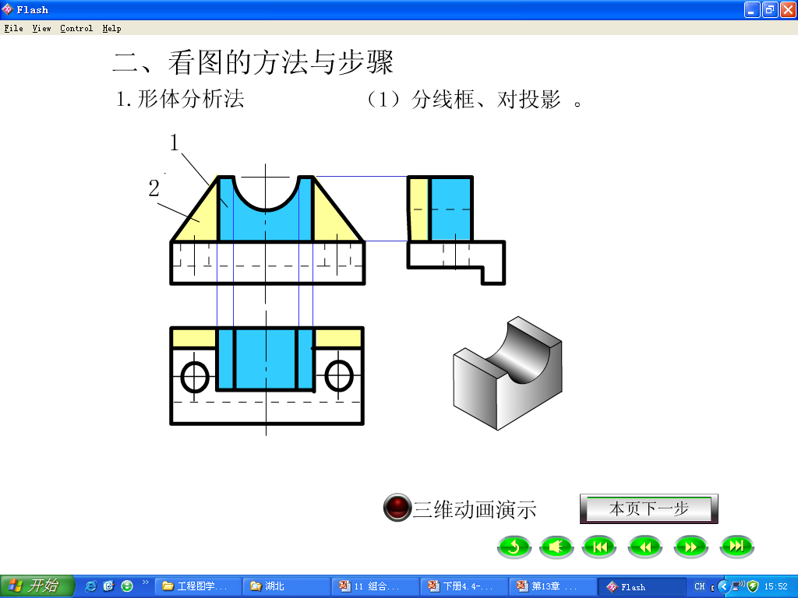
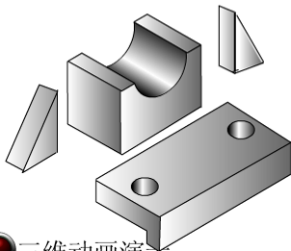
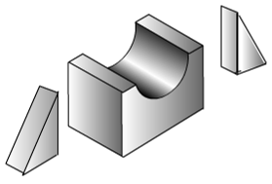
(2)形体分析法——分析组合体的组成形体和组合形式，想象空间形状。
1
2
3

Slide 58
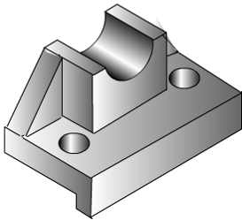

Slide 59
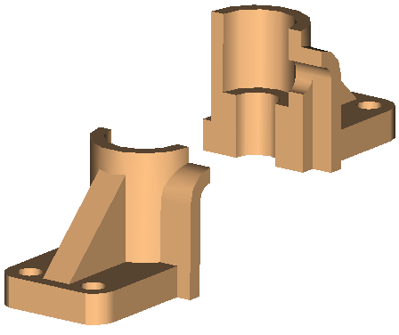
由三视图想象出物体的形状
1
2
3
4

Slide 60
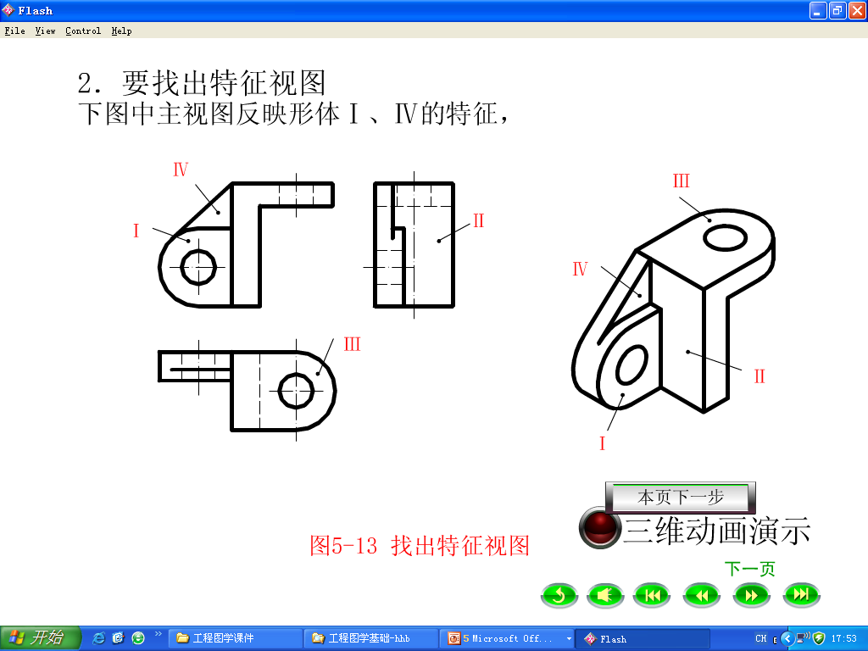
例题1:根据主视图和俯视图，补画左视图
Ⅱ

Slide 61

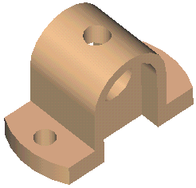
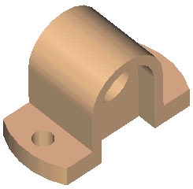
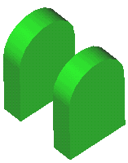

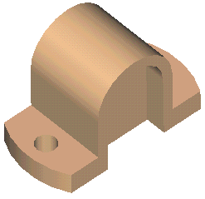
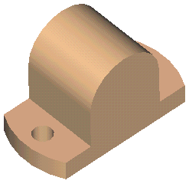
4
2
3
Ⅳ
1
Ⅲ
Ⅱ
Ⅰ

Slide 62
例题3：由俯、侧视图，画主视图

Slide 63
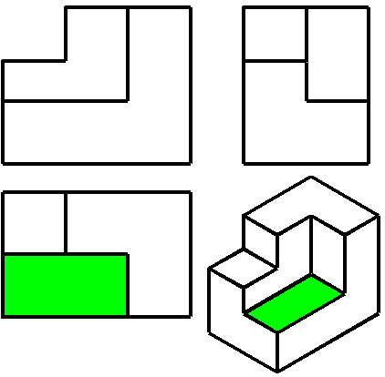
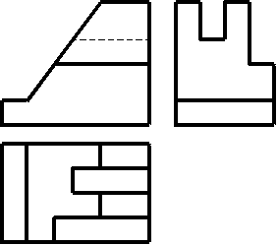
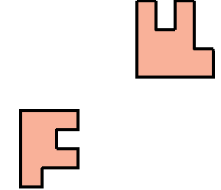

(3)线面分析法——分析组合体视图中的线、面投影特性和相互位置关系，想象空间形状。
正垂面
类似形

Slide 64
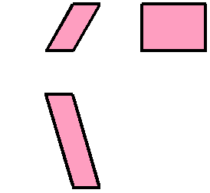
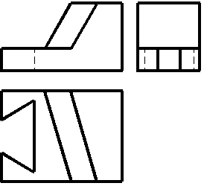
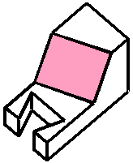
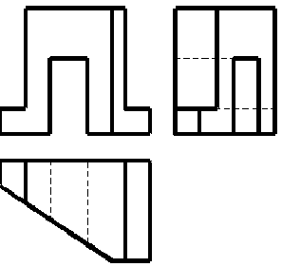
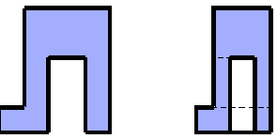
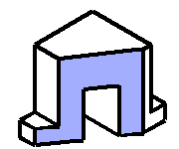
一般面
类似形线框
线框边数相等
直线边对应直线边
曲线边对应曲线边
各顶点符合投影规律
类似形线框特性：
平行边对应平行
各平行边的线段长度成等比
线框的凹凸形式相同
铅垂面

Slide 65
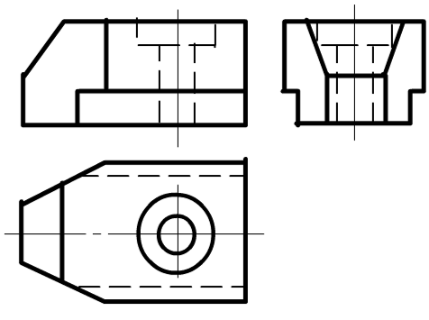


Slide 66


线面分析法举例
(1’) 2’
1’’
2’’
4’’
(3’) 4’
3’’
(6’) 5’
6’’
5’’
6
1
3
2
5
4

Slide 67
作业
习题集P51、P53、P54、P55、P56

Slide 68


5. 形体构思基础
1、仿形设计——仿照已知物体的结构特点，根据给定的一面视图，设计类似的物体，并画出其他两面视图。
图a
图b

Slide 69





Slide 70

2、一面视图构形——给定一个视图，构思各种物体的形状。

Slide 71


2、一面视图构形

Slide 72


2、一面视图构形

Slide 73

3、组合构形——根据已知几个基本立体，用不同的组合方式和相对位置关系，构思不同物体的形状。

Slide 74

3、组合构形
物体 1
物体 2

Slide 75


4、凹凸构形——根据给定物体的凹凸关系，构思一个与其凹凸形式相反的物体，使两者相配成为一个完整体。

Slide 76

4、凹凸构形

Slide 77

5、分向穿孔构形——依据孔板上的三个孔形，设计一个物体能分别沿着这三个不同方向，不留间隙地通过这三个孔。

Slide 78

5、分向穿孔构形

Slide 79


5、分向穿孔构形

Slide 80
作业：
（1）P57、 P58、 P59、 P60
（2）打印纸1张

